Slide 1
Работа с объектами файловой системы Потоковые классы

Slide 2
Класс DriveInfo
System.IO
Для представления диска
GetDrives() - возвращает имена всех логических дисков компьютера.
AvailableFreeSpace | объем доступного свободного места на диске в байтах
DriveFormat | имя файловой системы
DriveType | представляет тип диска
IsReady | готов ли диск
Name | имя диска
TotalFreeSpace | общий объем свободного места на диске в байтах
TotalSize | размер диска в байтах
Notes:
‹#›

Slide 3
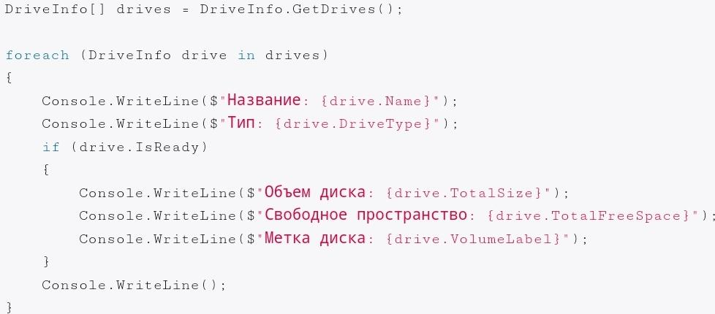

Slide 4
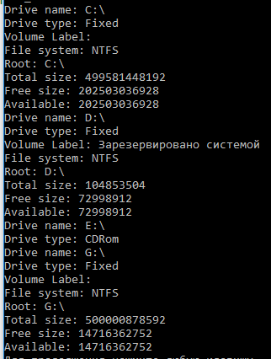
Получим имена и свойства всех дисков на компьютере
var allDrives = DriveInfo.GetDrives();
foreach (var d in allDrives)
{
Console.WriteLine("Drive name: {0}", d.Name);
Console.WriteLine("Drive type: {0}", d.DriveType);
if (!d.IsReady) continue;
Console.WriteLine("Volume Label: {0}", d.VolumeLabel);
Console.WriteLine("File system: {0}", d.DriveFormat);
Console.WriteLine("Root: {0}", d.RootDirectory);
Console.WriteLine("Total size: {0}", d.TotalSize);
Console.WriteLine("Free size: {0}", d.TotalFreeSpace);
Console.WriteLine("Available: {0}", d.AvailableFreeSpace);
}

Slide 5
Directory и DirectoryInfo
Работа с каталогами
выполняют операции при помощи статических методов, при помощи экземплярных методов
Directory
CreateDirectory(path) | создает каталог по указанному пути path
Delete(path) | удаляет каталог по указанному пути path
Exists(path) | определяет, существует ли каталог по указанному пути path. Если существует, возвращается true, если не существует, то false
GetDirectories(path) | получает список каталогов в каталоге path
GetFiles(path) | получает список файлов в каталоге path
Move(sourceDirName, destDirName) | перемещает каталог
GetParent(path) | получение родительского каталога

Slide 6
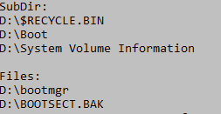
string dirName = "D:\\";
if (Directory.Exists(dirName))
{
Console.WriteLine("SubDir:");
string[] dirs = Directory.GetDirectories(dirName);
foreach (string s in dirs)
{
Console.WriteLine(s);
}
Console.WriteLine();
Console.WriteLine("Files:");
string[] files = Directory.GetFiles(dirName);
foreach (string s in files)
{
Console.WriteLine(s);
}
}

Slide 7
DirectoryInfo
Create() | создает каталог
CreateSubdirectory(path) | создает подкаталог по указанному пути path
Delete() | удаляет каталог
Свойство Exists | определяет, существует ли каталог
GetDirectories() | получает список каталогов
GetFiles() | получает список файлов
MoveTo(destDirName) | перемещает каталог
Свойство Parent | получение родительского каталога
Свойство Root | получение корневого каталога
Name | имя каталога
FullName | полный путь к каталогу

Slide 8
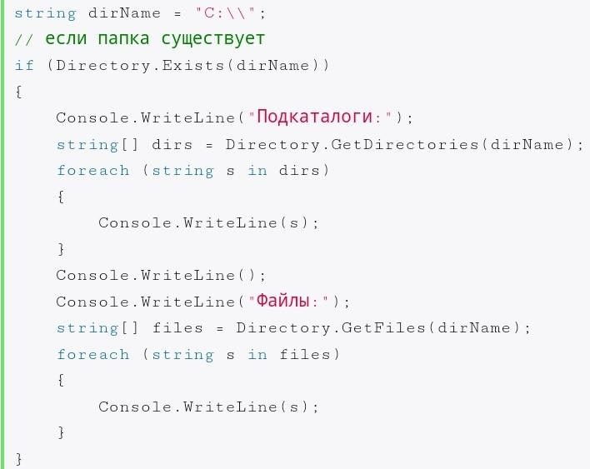
Получение списка файлов и подкаталогов
Либо мы используем двойной слеш: "C:\\", либо одинарный, но тогда перед всем путем ставим знак @: @"C:\Program Files"

Slide 9
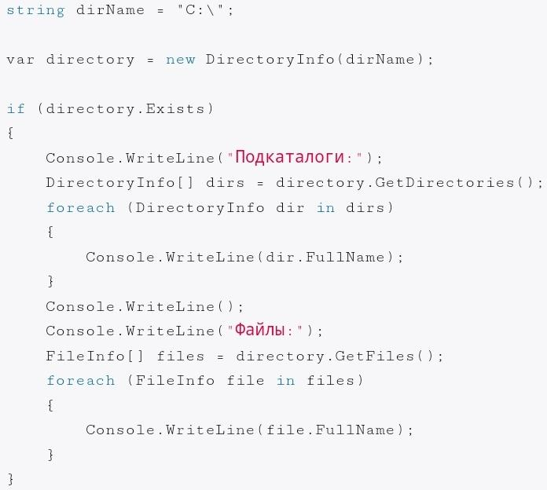

Slide 10

string path = @"C:\Template";
string subpath = @"Today\Note";
DirectoryInfo dirInfo = new DirectoryInfo(path);
if (!dirInfo.Exists)
{
dirInfo.Create();
}
dirInfo.CreateSubdirectory(subpath);
string dirName = "C:\\Users";
DirectoryInfo dirInfo = new DirectoryInfo(dirName);
Console.WriteLine($"Название каталога: {dirInfo.Name}");
Console.WriteLine($"Полное название каталога: {dirInfo.FullName}");
Console.WriteLine($"Время создания каталога: {dirInfo.CreationTime}");
Console.WriteLine($"Корневой каталог: {dirInfo.Root}");
Notes:
е. Работа с методами и свойствами класса DirectoryInfo показана в следующем примере
‹#›

Slide 11
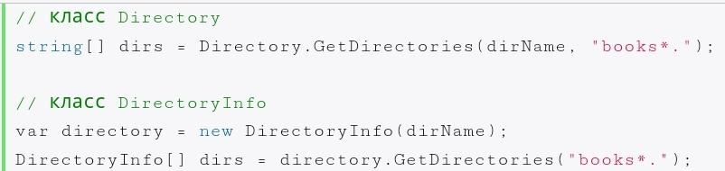
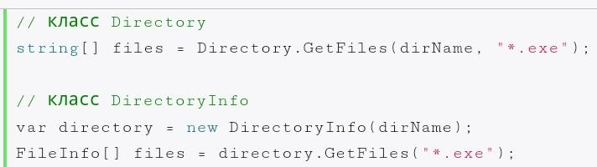
Фильтрация папок и файлов
В качестве фильтра в эти методы передается шаблон, который может содержать два плейсхолдера:
* или символ-звездочка (соответствует любому количеству символов)
? или вопросительный знак (соответствует одному символу)

Slide 12
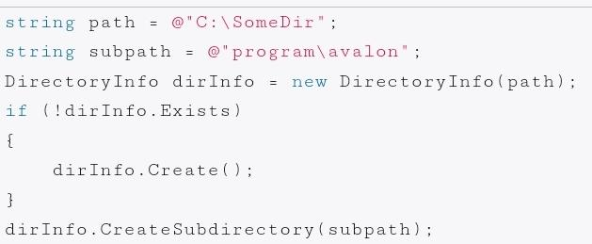
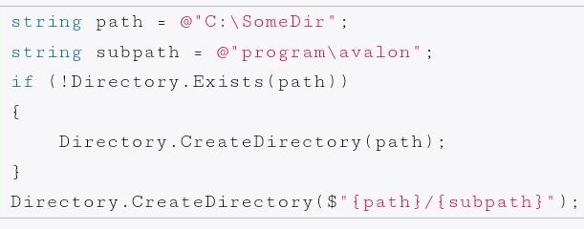
Создание каталога. Класс DirectoryInfo
если директория существует, то ее создать будет нельзя, и приложение выбросит ошибку

Slide 13
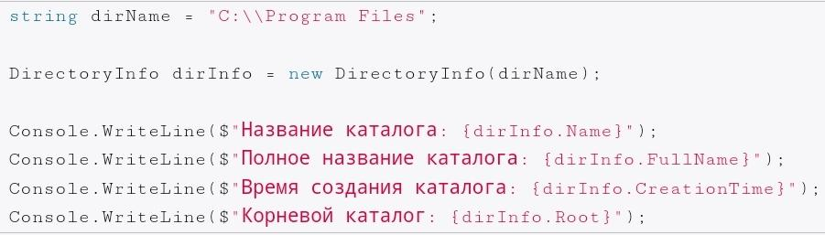
Получение информации о каталоге

Slide 14
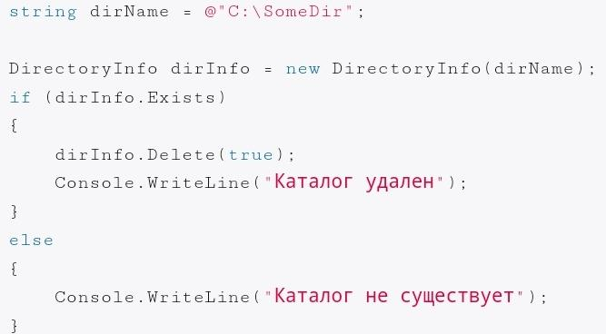
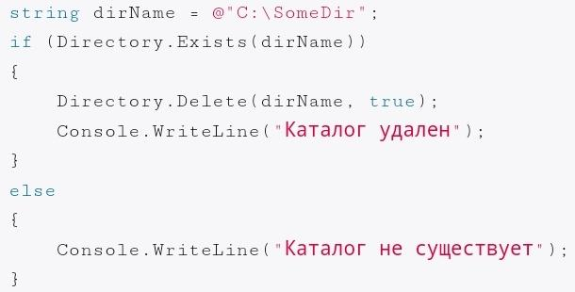
Удаление каталога
применим метод Delete к непустой папке, в которой есть какие-нибудь файлы или подкаталоги, то приложение нам выбросит ошибку.
перед удалением следует проверить наличие удаляемой папки, иначе приложение выбросит исключение:
передать в метод Delete дополнительный параметр булевого типа, который укажет, что папку надо удалять со всем содержимым.

Slide 15
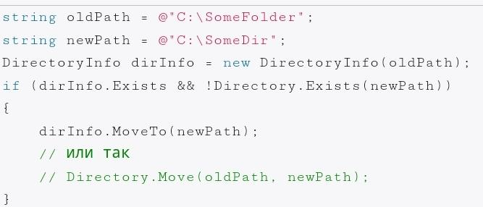
Перемещение каталога
При перемещении надо учитывать, что новый каталог, в который мы хотим перемесить все содержимое старого каталога, не должен существовать.
Перемещение каталога в рамках одной папки (как в примере выше) фактически аналогично переименованию папки

Slide 16
File и FileInfo
Работа с файлами
выполняют операции при помощи статических методов, при помощи экземплярных методов
File
Copy() | копирует файл в новое место
Create() | создает файл
Delete() | удаляет файл
Move | перемещает файл в новое место
Exists(file) | определяет, существует ли файл

Slide 17
File.AppendAllLines() | добавляет к текстовому файлу набор строк;
File.AppendAllText() | добавляет строку к текстовому файлу;
File.ReadAllBytes() | возвращает содержимое файла как массив байтов;
File.ReadAllLines() | читает текстовый файл как массив строк;
File.ReadLines() | читает файл как коллекцию строк, используя отложенные вычисления
File.ReadAllText() | читает содержимое текстового файла как строку;
File.WriteAllBytes() | записывает в файл массив байтов;
File.WriteAllLines() | записывает в файл массив или коллекцию строк;
File.WriteAllText() | записывает текстовый файл как одну строку;

Slide 18
FileInfo
CopyTo(path) | копирует файл в новое место по указанному пути path
Create() | создает файл
Delete() | удаляет файл
MoveTo(destFileName) | перемещает файл в новое место
Свойство Directory | получает родительский каталог в виде объекта DirectoryInfo
Свойство DirectoryName | получает полный путь к родительскому каталогу
Свойство Exists | указывает, существует ли файл
Свойство Length | получает размер файла
Свойство Extension | получает расширение файла
Свойство Name | получает имя файла
Свойство FullName | получает полное имя файла
string path = @"C:\Temp\today.txt";
FileInfo fileInf = new FileInfo(path);
if (fileInf.Exists)
{ fileInf.Delete();
// File.Delete(path);
}
Notes:
‹#›

Slide 19
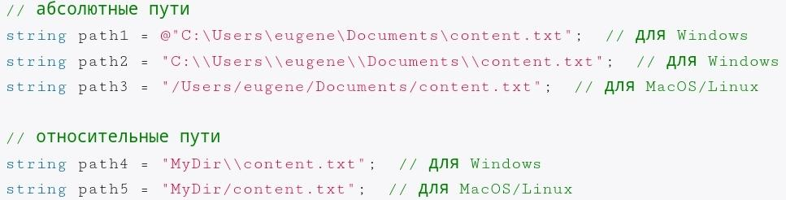
Пути к файлам
Для работы с файлами можно применять как абсолютные, так и относительные пути:

Slide 20
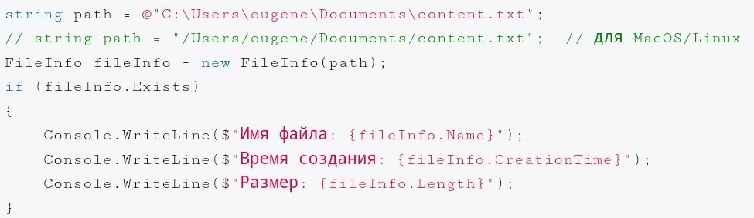
Получение информации о файле

Slide 21
var dir = new DirectoryInfo(@"C:\Users");
// получаем файлы по маске из всех подкаталогов
FileInfo[] f = dir.GetFiles("*.txt", SearchOption.AllDirectories);
// получаем файлы, используя отложенное выполнение
foreach (var fileInfo in dir.EnumerateFiles())
Console.WriteLine(fileInfo.Name);
Notes:
‹#›

Slide 22
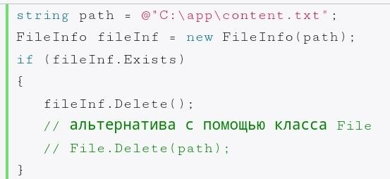
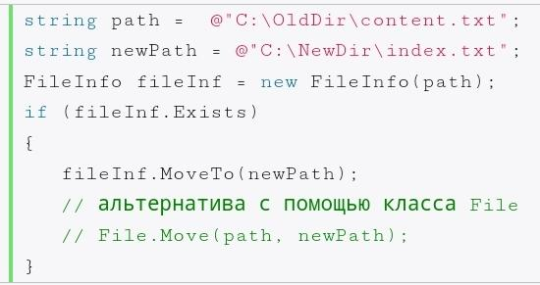
Удаление файла
Перемещение файла

Slide 23
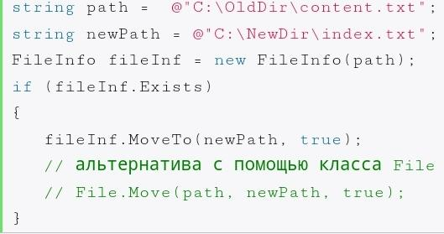
Если файл по новому пути уже существует, то с помощью дополнительного параметра можно указать, надо ли перезаписать файл (при значении true файл перезаписывается)

Slide 24
Копирование файла. CopyTo (FileInfo)
Copy (File)
принимает два параметра:
путь, по которому файл будет копироваться,
булевое значение, которое указывает, надо ли при копировании перезаписывать файл (если true, как в случае выше, файл при копировании перезаписывается).
Если же в качестве последнего параметра передать значение false, то если такой файл уже существует, приложение выдаст ошибку.
принимает три параметра:
путь к исходному файлу,
путь, по которому файл будет копироваться,
булевое значение, указывающее, будет ли файл перезаписываться.

Slide 25
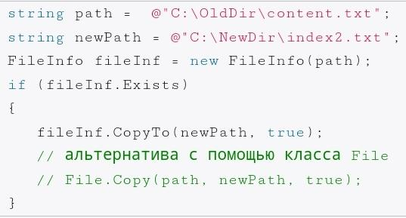

Slide 26
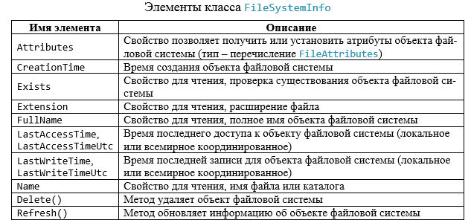
DirectoryInfo и FileInfo являются наследниками абстрактного класса FileSystemInfo

Slide 27
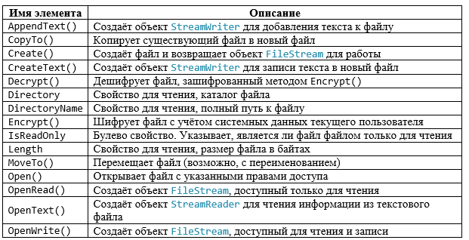
Элементы класса FileInfo

Slide 28
Open()
режим запроса на открытие файла из перечисления FileMode:
Append – открывает файл, если он существует, и ищет конец файла. Если файл не существует, то он создаётся. Этот режим может использоваться только с доступом FileAccess.Write;
Create – указывает на создание нового файла. Если файл существует, он будет перезаписан;
CreateNew – указывает на создание нового файла. Если файл существует, генерирует исключение IOException;
Open – операционная система должна открыть существующий файл;
OpenOrCreate – операционная система должна открыть существующий файл или создать новый, если файл не существует;
Truncate – система должна открыть существующий файл и обрезать его до нулевой длины.

Slide 29
Open()
тип доступа к данным файла - перечисление FileAccess
возможность совместной работы с открытым файлом - FileShare
Read – файл будет открыт только для чтения;
ReadWrite – файл будет открыт и для чтения, и для записи;
Write – файл открывается только для записи, то есть добавления данных
None – совместное использование запрещено, на любой запрос на открытие файла будет возвращено сообщение об ошибке;
Read – файл могут открыть и другие пользователи, но только для чтения; ReadWrite – другие пользователи могут открыть файл и для чтения, и для записи;
Write – файл может быть открыт другими пользователями для записи.

Slide 30
var file = new FileInfo(@"C:\Test.txt");
FileStream fs = file.Open(FileMode.OpenOrCreate,
FileAccess.ReadWrite,
FileShare.None);
открыть существующий файл или создать новый, если файл не существует;
файл будет открыт и для чтения, и для записи;
совместное использование запрещено, на любой запрос на открытие файла будет возвращено сообщение об ошибке;

Slide 31
Чтение и запись файлов
AppendAllLines(String, IEnumerable<String>) / AppendAllLinesAsync(String, IEnumerable<String>, CancellationToken)
добавляют в файл набор строк. Если файл не существует, то он создается
AppendAllText(String, String) / AppendAllTextAsync(String, String, CancellationToken)
добавляют в файл строку. Если файл не существует, то он создается

Slide 32
Чтение и запись файлов
byte[] ReadAllBytes (string path) / Task<byte[]> ReadAllBytesAsync (string path, CancellationToken cancellationToken)
считывают содержимое бинарного файла в массив байтов
string[] ReadAllLines (string path) / Task<string[]> ReadAllLinesAsync (string path, CancellationToken cancellationToken)
считывают содержимое текстового файла в массив строк
string ReadAllText (string path) / Task<string> ReadAllTextAsync (string path, CancellationToken cancellationToken)
считывают содержимое текстового файла в строку
IEnumerable<string> ReadLines (string path)
считывают содержимое текстового файла в коллекцию строк

Slide 33
void WriteAllBytes (string path, byte[] bytes) / Task WriteAllBytesAsync (string path, byte[] bytes, CancellationToken cancellationToken)
записывают массив байт в бинарный файл. Если файл не существует, он создается. Если существует, то перезаписывается
void WriteAllLines (string path, string[] contents) / Task WriteAllLinesAsync (string path, IEnumerable<string> contents, CancellationToken cancellationToken)
записывают массив строк в текстовый файл. Если файл не существует, он создается. Если существует, то перезаписывается
WriteAllText (string path, string? contents) / Task WriteAllTextAsync (string path, string? contents, CancellationToken cancellationToken)
записывают строку в текстовый файл. Если файл не существует, он создается. Если существует, то перезаписывается

Slide 34
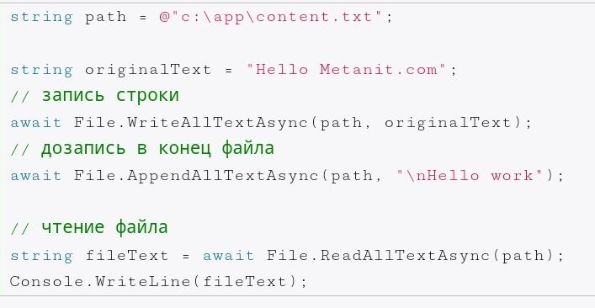

перевод на следующую строку.
Если мы хотим, что в файле изначально шло добавление на новую строку, то для записи стоит использовать метод
WriteAllLines/ WriteAllLinesAsync,
а для добавления - AppendAllLines / AppendAllLinesAsync
хотим каждую строку файла считать отдельно, то вместо
ReadAllText / ReadAllTextAsync применяется ReadAllLines / ReadAllLinesAsync.

Slide 35
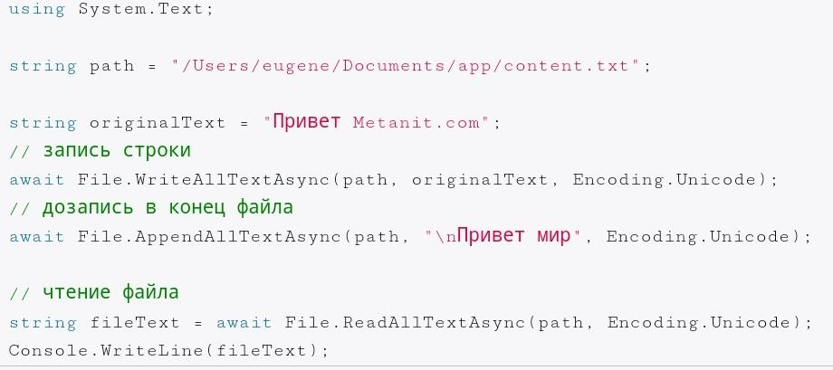
Кодировка. System.Text.Encoding

Slide 36

Архивация и сжатие файлов. ZipArchive и ZipFile
System.IO.Compression
подключить сборки
using (ZipArchive zip = ZipFile.OpenRead(@"C:\MyArchive.zip"))
{
foreach (ZipArchiveEntry entry in zip.Entries)
{
Console.WriteLine(entry.FullName);
// предполагается некая работа с потоком данных
Stream stream = entry.Open();
}
}
Notes:
‹#›

Slide 37
Для создания объекта GZipStream можно использовать один из его конструкторов
GZipStream(Stream stream, CompressionLevel level):
stream представляет данные, а level задает уровень сжатия
GZipStream(Stream stream, CompressionMode mode):
mode указывает, будут ли данные сжиматься или, наоборот, восстанавливаться и может принимать два значения:
CompressionMode.Compress: данные сжимаются
CompressionMode.Decompress: данные восстанавливаются
Если данные сжимаются, то stream указывает на поток архивируемых данных. Если данные восстанавливаются, то stream указывает на поток, куда будут передаваться восстановленные данные.
GZipStream(Stream stream, CompressionLevel level, bool leaveMode):
параметр leaveMode указывает, надо ли оставить открытым поток stream после удаления объекта GZipStream. Если значение true, то поток остается открытым
GZipStream(Stream stream, CompressionMode mode, bool leaveMode)

Slide 38
void CopyTo(Stream destination): копирует все данные в поток destination
Task CopyToAsync(Stream destination): асинхронная версия метода CopyTo
void Flush(): очищает буфер, записывая все его данные в файл
Task FlushAsync(): асинхронная версия метода Flush

Slide 39
int Read(byte[] array, int offset, int count): считывает данные из файла в массив байтов и возвращает количество успешно считанных байтов. Принимает три параметра:
array - массив байтов, куда будут помещены считываемые из файла данные
offset представляет смещение в байтах в массиве array, в который считанные байты будут помещены
count - максимальное число байтов, предназначенных для чтения. Если в файле находится меньшее количество байтов, то все они будут считаны.

Slide 40
ZipFile
предоставляет дополнительные возможности для создания архивов. Он позволяет создавать архив из каталогов.
void CreateFromDirectory(string sourceDirectoryName, string destinationFileName): архивирует папку по пути sourceDirectoryName в файл с названием destinationFileName
void ExtractToDirectory(string sourceFileName, string destinationDirectoryName): извлекает все файлы из zip-файла sourceFileName в каталог destinationDirectoryName

Slide 41
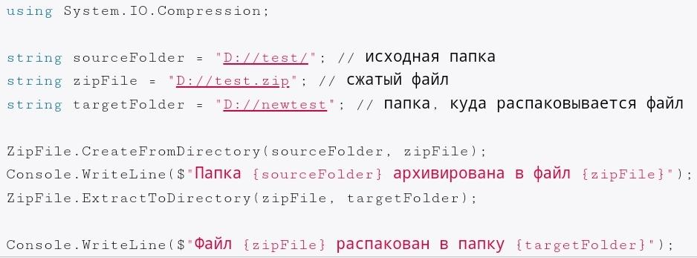
если такой папки нет, она создается

Slide 42
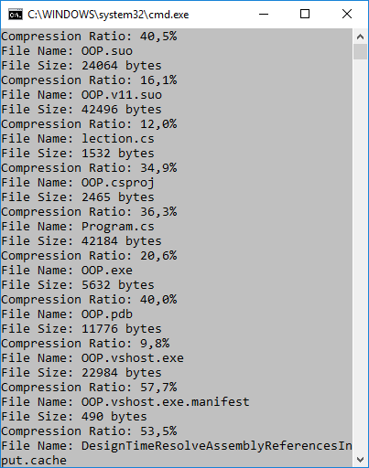
Создание, чтение и извлечение из архива
{
string zipName = @"C:\NATALLIA\лекции\ООПС#\OOP_1\лекции\CodeFiles.zip";
string zipFoulder = @"C:\NATALLIA\лекции\ООПС#\OOP_1\лекции\OOP";
string fileUnzipFullPath = @"C:\NATALLIA\лекции\ООПС#\OOP_1\лекции\newOOP";
ZipFile.CreateFromDirectory(zipFoulder, zipName);
//Открыть zip и прочитать
using (ZipArchive archive = ZipFile.OpenRead(zipName))
{
//цикл для каждого файла
foreach (ZipArchiveEntry file in archive.Entries)
{
//вывод инфо
Console.WriteLine("File Name: {0}", file.Name);
Console.WriteLine("File Size: {0} bytes", file.Length);
Console.WriteLine("Compression Ratio: {0}",
((double)file.CompressedLength / file.Length).ToString("0.0%"));
//извлечение файла по новому имени
file.ExtractToFile(@"C:\NATALLIA\лекции\ООПС#\OOP_1\лекции\one",true);
}
}
}

Slide 43

Статический класс Path
предназначен для работы с именами файлов и путями в файловой системе
Назначение
выделить имя файла из полного пути
скомбинировать для получения пути имя файла и имя каталога
сгенерировать имя для временного файла или каталога
Создает на диске временный пустой файл с уникальным именем и возвращает полный путь этого файла.
string tempFile = Path.GetTempFileName();
Console.WriteLine(tempFile);
tring ext = Path.GetExtension("info.txt");// .txt
string win = Environment.GetFolderPath(Environment.SpecialFolder.Windows);
Console.WriteLine(win);
Возвращает расширение из пути к файлу
Notes:
‹#›

Slide 44
Класс FileSystemWatcher
позволяет производить мониторинг активности выбранного каталога
Ожидает уведомления файловой системы об изменениях и инициирует события при изменениях каталога или файла в каталоге.
Notes:
‹#›

Slide 45
Синтаксическая конструкция using
using (получение-ресурса)
вложенный-оператор
Здесь получение-ресурса означает один из вариантов.
Объявление и инициализацию локальной переменной (или списка переменных). Тип переменной должен реализовывать IDisposable. Такая переменная в блоке using доступна только для чтения.
Выражение, значение которого имеет тип, реализующий IDisposable.

Slide 46
Пример использования using
using (ClassWithDispose x = new ClassWithDispose())
{
x.DoSomething();
// компилятор C# поместит сюда вызов x.Dispose()
}

Slide 47
FileStream fstream = null;
try {
fstream = new FileStream(@"D:\file.dat",
FileMode.OpenOrCreate);
// операции с потоком
}
catch(Exception ex){
}
finally {
if (fstream != null)
fstream.Close();
}

Slide 48
Чтение и запись файлов. Потоковые классы
типы для представления потоков данных
адаптеры потоков
Поток данных – это абстрактное представление данных в виде последовательности байт.
ассоциируется с неким физическим хранилищем (файлами на диске, памятью, сетью)
декорирует другой поток, преобразуя данные тем или иным образом
Notes:
‹#›

Slide 49
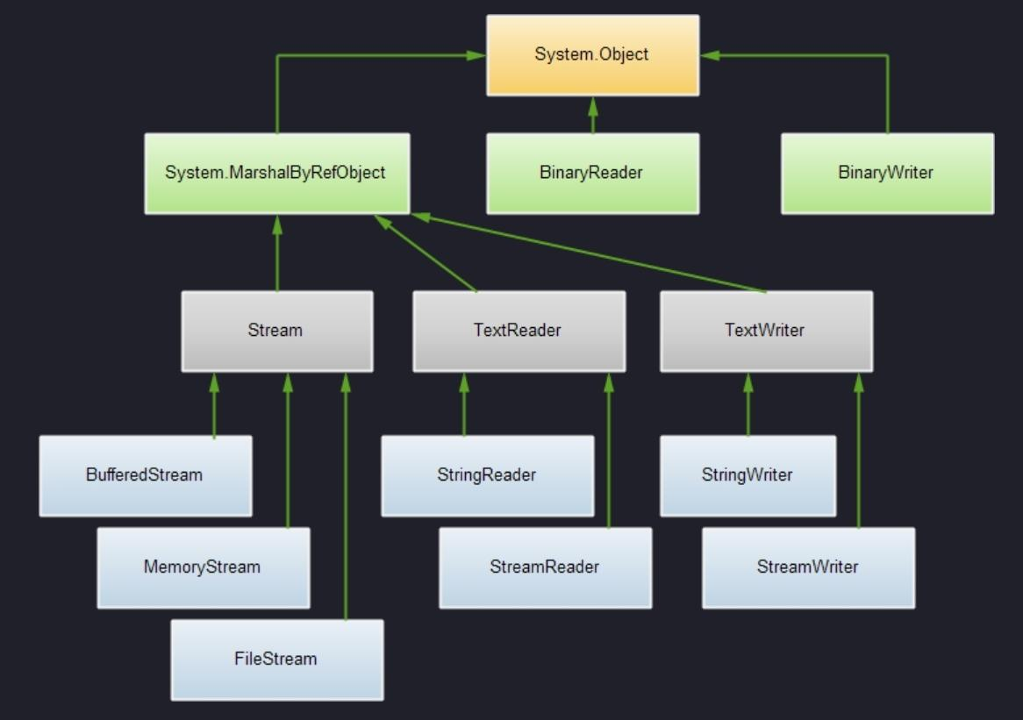
иерархия классов в пространстве имен System.IO, которые имеют отношение к потокам

Slide 50
Адаптеры потоков служат оболочкой потока, преобразуя информацию определённого формата в набор байт (сами адаптеры потоками не являются).
Notes:
.
‹#›

Slide 51
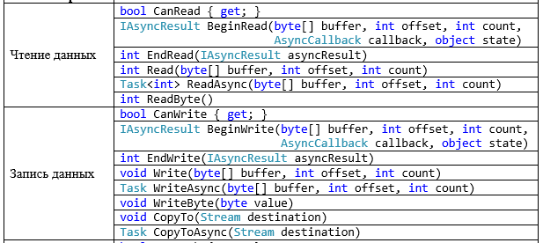
System.IO.Stream
Абстрактный класс, базовый класс для других классов, представляющих потоки
Notes:
‹#›

Slide 52
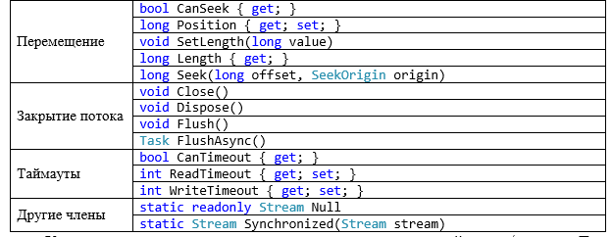
поддержка асинхронных операций ввода/вывода
ИмяОперацииAsync()
BeginRead() и BeginWrite() - устарели
Notes:
‹#›

Slide 53
Классы для работы с потоками, связанными с хранилищами
FileStream – класс для работы с файлами, как с потоками (System.IO).
MemoryStream – класс для представления потока в памяти (System.IO).
NetworkStream – работа с сокетами, как с потоками (System.Net.Sockets).
PipeStream – абстрактный класс из пространства имён System.IO.Pipes, базовый для классов-потоков, которые позволяют передавать данные между процессами операционной системы.

Slide 54
using (FileStream fs = new FileStream("test.dat",
FileMode.OpenOrCreate))
{
for (byte i = 0; i < 100; i++)
{
fs.WriteByte(i);
}
fs.Position = 0;
while (fs.Position < fs.Length)
{
Console.Write(fs.ReadByte());
}
}
если файл существует, он открывается, если нет - создается новый

Slide 55
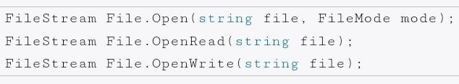
открывает файл с учетом объекта FileMode и возвращает файловой поток FileStream
окрывает поток для чтения
открывает поток для записи.

Slide 56
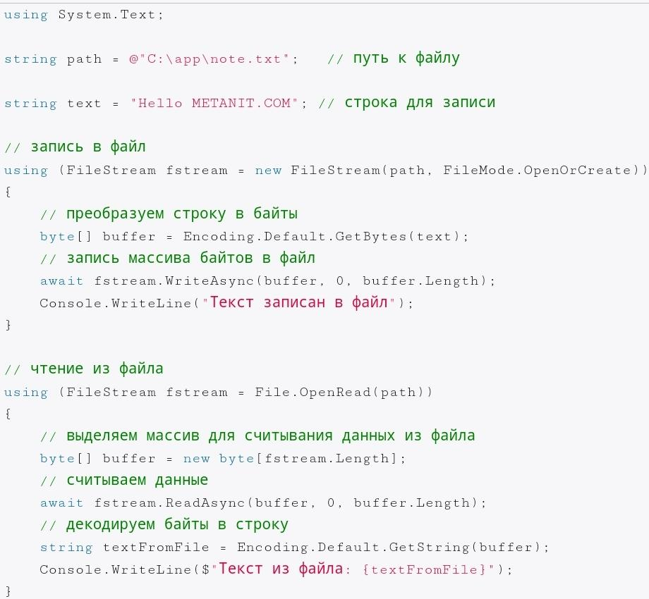


Slide 57
Произвольный доступ к файлам
Seek() можем управлять положением курсора потока, начиная с которого производится считывание или запись в файл. Этот метод принимает два параметра: offset (смещение) и позиция в файле. Позиция в файле описывается тремя значениями:
SeekOrigin.Begin: начало файла
SeekOrigin.End: конец файла
SeekOrigin.Current: текущая позиция в файле

Slide 58
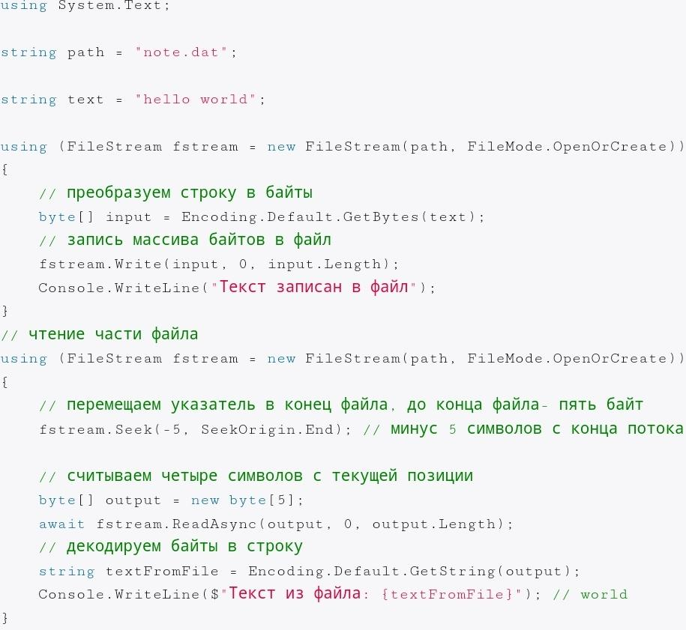


Slide 59
using (FileStream fstream = new FileStream(@"C:\Users\sometext.dat",
FileMode.OpenOrCreate))
{ // преобразуем строку в байты
byte[] input = Encoding.Default.GetBytes(text);
fstream.Write(input, 0, input.Length);
// перемещаем указатель
fstream.Seek(0, SeekOrigin.Begin);
// считываем 2 символf с текущей позиции
byte[] output = new byte[2];
fstream.Read(output, 0, output.Length);
// декодируем байты в строку
string textFromFile=Encoding.Default.GetString(output);
// заменим
string replaceText = "BSTU";
fstream.Seek(-3, SeekOrigin.End);
input = Encoding.Default.GetBytes(replaceText);
fstream.Write(input, 0, input.Length);
fstream.Seek(0, SeekOrigin.Begin);
output = new byte[fstream.Length];
fstream.Read(output, 0, output.Length);
textFromFile = Encoding.Default.GetString(output);
Console.WriteLine("Текст из файла: {0}", textFromFile);
}

Slide 60
Декораторы потоков
DeflateStream и GZipStream – классы для потоков со сжатием данных (System.IO.Compression).
CryptoStream – поток зашифрованных данных (System.Security.Cryptography).
BufferedStream – поток с поддержкой буферизации данных (System.IO).
Notes:
‹#›

Slide 61
File.WriteAllBytes("File.bin", new byte[100000]);
// читаем, используя буфер
using (FileStream fs = File.OpenRead("File.bin"))
{
using (var bs = new BufferedStream(fs, 20000))
{
bs.ReadByte();
Console.WriteLine(fs.Position);
}
}
Notes:
‹#›

Slide 62
Адаптеры потоков
BinaryReader и BinaryWriter – классы для ввода и вывода примитивных типов в двоичном формате.
StreamReader и StreamWriter – классы для ввода и вывода информации в строковом представлении.
XmlReader и XmlWriter – абстрактные классы для ввода/вывода XML.
Notes:
‹#›

Slide 63
StreamReader
считывать весь текст или отдельные строки из текстового файла.
StreamReader(string path): через параметр path передается путь к считываемому файлу
StreamReader(string path, System.Text.Encoding encoding): параметр encoding задает кодировку для чтения файла
Close | закрывает считываемый файл и освобождает все ресурсы
Peek | возвращает следующий доступный символ или -1
Read | считывает и возвращает следующий символ в численном представлении. Read(char[] array, int index, int count),
ReadLine | считывает одну строку в файле
ReadToEnd | считывает весь текст из файла
Notes:
‹#›

Slide 64
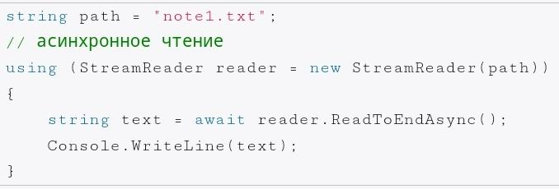
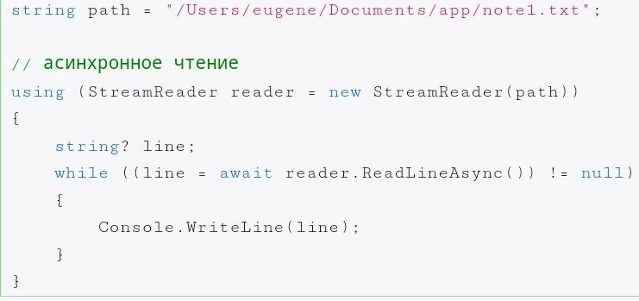
Считаем текст из файла построчно

Slide 65
StreamWriter
Для записи в текстовый файл
Close | закрывает записываемый файл и освобождает все ресурсы
Flush | записывает в файл оставшиеся в буфере данные и очищает буфер
Write | записывает в файл данные простейших типов, как int, double, char, string и т.д.
WriteLine | также записывает данные, добавляет в файл символ окончания строки
StreamWriter(writePath, false, System.Text.Encoding.Default).
true, добавляются в конце
false, перезаписывается
указывает кодировку, в которой записывается файл
using (StreamWriter sw = new StreamWriter(@"C:\Users\temp.txt",
false, System.Text.Encoding.Default))
{
sw.WriteLine(text);
}

Slide 66
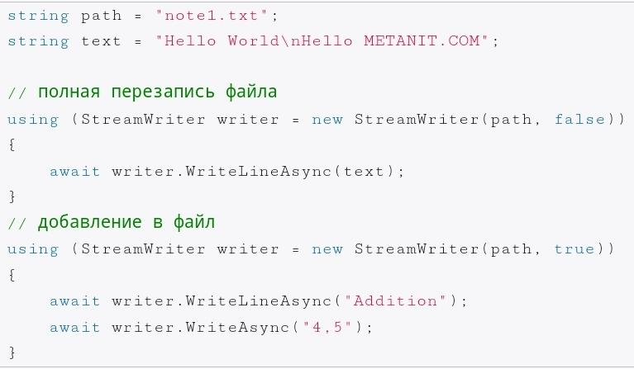

Slide 67
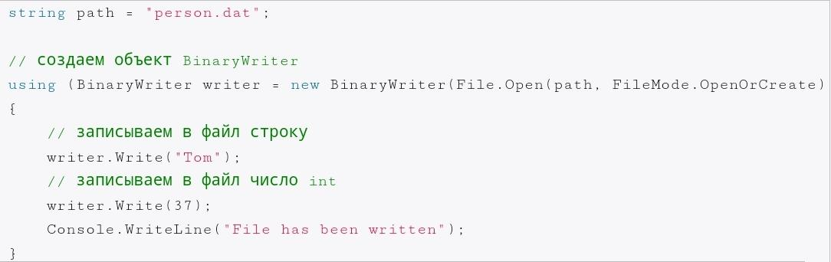
BinaryWriter
Для работы с бинарными файлами
BinaryWriter(Stream stream)
Close() | закрывает поток и освобождает ресурсы
Flush() | очищает буфер, дописывая из него оставшиеся данные в файл
Seek() | устанавливает позицию в потоке
Write() | записывает данные в поток

Slide 68
BinaryReader
Close() | закрывает поток и освобождает ресурсы
ReadBoolean() | считывает значение bool и перемещает указатель на один байт
ReadByte() | считывает один байт и перемещает указатель на один байт
ReadChar() | считывает значение char, то есть один символ, и перемещает указатель на столько байтов, сколько занимает символ в текущей кодировке
ReadDecimal() | считывает значение decimal и перемещает указатель на 16 байт
ReadDouble() | считывает значение double и перемещает указатель на 8 байт
ReadInt16() | считывает значение short и перемещает указатель на 2 байта
ReadInt32() | считывает значение int и перемещает указатель на 4 байта
ReadInt64() | считывает значение long и перемещает указатель на 8 байт
ReadSingle() | считывает значение float и перемещает указатель на 4 байта
ReadString() | считывает значение string. Каждая строка предваряется значением длины строки

Slide 69
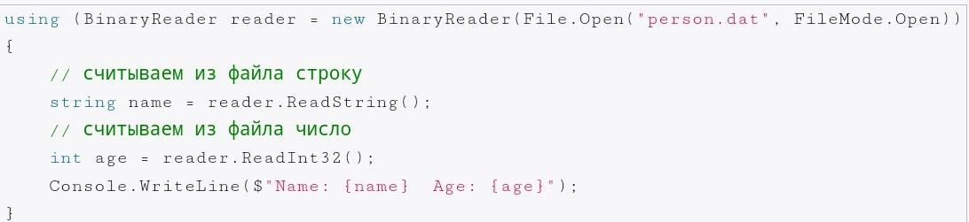
в примере с BinaryWriter в файл person.dat записывалась строка и число. Считаем их с помощью BinaryReader:

Slide 70
using (BinaryWriter writer = new BinaryWriter(File.Open(@"C:\NATALLIA\temp.txt",
FileMode.OpenOrCreate)))
{
writer.Write("43242");
writer.Write(23);
writer.Write('s');
writer.Write(2.4);
}
string path= @"C:\NATALLIA\temp.txt";
using (BinaryReader reader = new
BinaryReader(File.Open(path,
FileMode.Open)))
{
string name = reader.ReadString();
int area = reader.ReadInt32();
char clas = reader.ReadChar();
double population = reader.ReadDouble();
}
}

